Slide 1
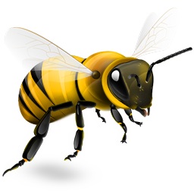

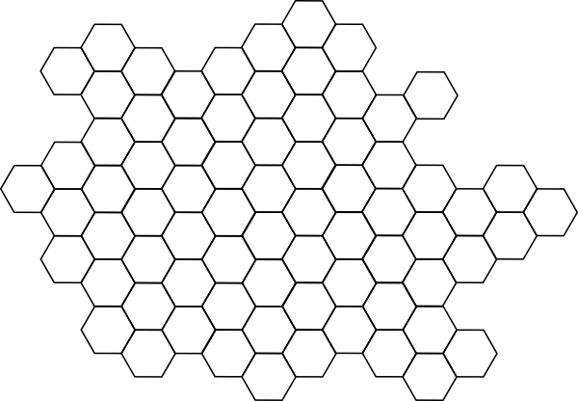
Beekeeper
A game about bees
-Olet mehiläiskuningatar, joka komentaa työläismehiläisiä, sekä tappajamehiläisiä
-Kerää hunajaa
-Puolusta pesää ihmisiltä
-Peli loppuu jos pesä tuhoutuu
-Mitä enemmän hunajaa keräät, sitä korkeampi pistemäärä
Made By: SinjaMon

